Slide 1
阅读 Reading： 我的最佳球友

Slide 2
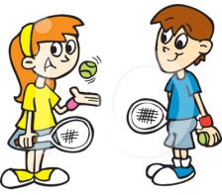
我的最佳球友
你觉得这篇文章是写什么的？
什么球？篮球？网球？….？
什么是“球友”？
你喜欢打什么球？你有球友吗？
什么是最佳球友？
http://stephvshelton.blogspot.com/2013/07/watch-out-wimbeldon_12.html
Notes:
Read the title: ask preview and ask inferencing questions about what the article might be about (making a hypothesis)

Slide 3
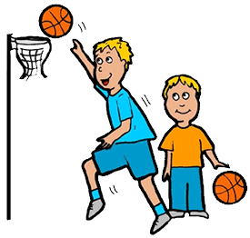
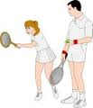
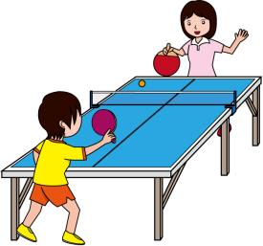
“我的最佳球友”- 请写五个问句
谁？
什么球
为什么？
什么时候？
在哪里？
谁是他/她的最佳球友？
他们是什么球的最佳球友？
为什么他们是最佳球友？
他们什么时候成为最佳球友？
他们在哪里成为最佳球友？
成为
become
Notes:
2. Turn the title into the 5 W-H questions (10 minutes)

Slide 4
请找答案
看文章，找五个问题的答案
先在答案下面画线，然后把把答案写在纸上
如果你找不到答案，就寫“找不到”
Notes:
Give students the article. Students look for answers about the 5 questions on the article. Underline the answers and write them on worksheet

Slide 5
请找下面的词汇，画线，然后写英文
课余（after class)
多彩多姿 (splendid)
内容 (content)
打招呼 (say hello)
昏倒 (fainted)
睁开 (open eyes)
发球 (to serve a ball)
Notes:
Read aloud

Slide 6
Comprehension
X
( ) 作者(author) 的中文名字叫张豪哲。
( ) 作者喜欢学习英文和上说话课。
( ) 作者的最佳球友是他的大学同学。
( ) 作者和他的球友小时候常常一起打羽毛球。
( ) 张豪哲发球的时候不小心打到作者。
( ) 作者和他的球友每个星期天一起打羽毛球。
( ) 作者和他的球友都是喜欢打羽毛球的人。
( ) “伙伴” 就是朋友的意思。
( ) 作者和他的球友常常参加跑步比赛。
( ) 张豪哲后来不但打到球，而且打得很好。
O
X
X
O
X
O
O
X
O
Notes:
Give students handout

Slide 7
Retelling
In 2 minutes, retell the story in English with as much detail as possible
Notes:
Have students put away the article. Students recall the article by retelling the story in English. Time: 2 minutes

Slide 8
请用四个句子重写这篇文章
Notes:
Summarize the story in your own words using 4 key sentences in Chinese.

